Slide 1
Json.NET 사용법

Slide 2
Json.NET
Newtonsoft에서 JSON을 다루기 위해 만든 .NET 라이브러리
JSON을 객체로 만들거나 객체를 JSON으로 변화 할 수 있음
XML과 JSON을 변환 할 수 있음
객체의 Property나 JSON 데이터의 key를 이용하여 변환

Slide 3
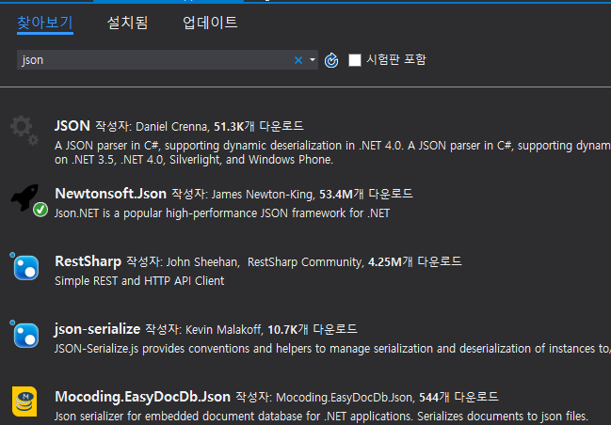
프로젝트에 설치 방법
Nuget 패키지의 찾아보기에서 json을 검색
Netonsoft.Json을 선택하여 설치

Slide 4
직렬화와 역직렬화
직렬화(Serialize)
객체에 저장된 데이터를 스트림에 쓰기 위해 연속적인 데이터로 변환하는 것
역직렬화(Deserialize)
스트림에서 데이터를 읽어 객체로 변환하는 것

Slide 5
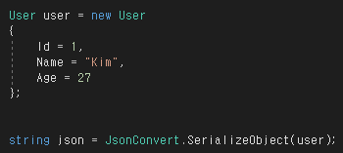
Object -> JSON 변환

Slide 6

JSON -> Object 변환

Slide 7
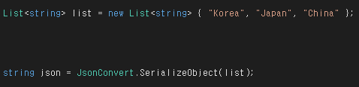
Collection -> JSON Array 변환

Slide 8
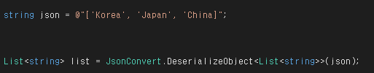
JSON Array -> Collection 변환

Slide 9
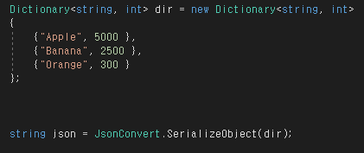
Dictionary -> JSON 변환

Slide 10
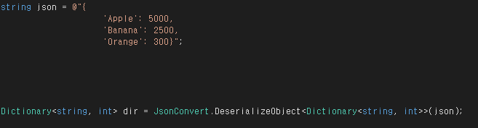
JSON -> Dictionary 변환

Slide 11
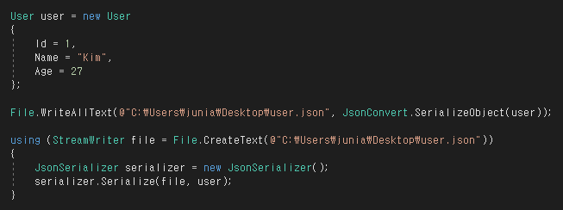
Object -> JSON File 변환

Slide 12
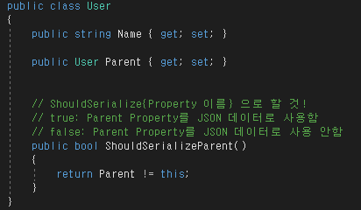
특정 Property를 JSON에서 제외 하기

Slide 13
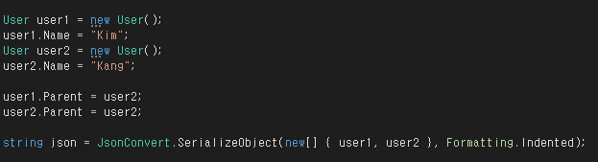
특정 Property를 JSON에서 제외 하기

Slide 14
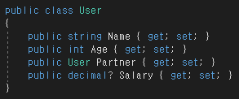
Null 값은 제외된 JSON 데이터로 변환

Slide 15
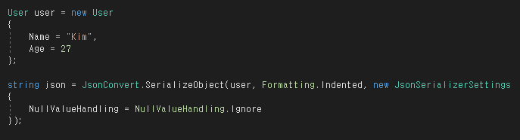
Null 값은 제외된 JSON 데이터로 변환

Slide 16
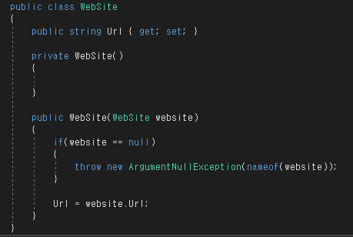
Public 기본 생성자가 없는 경우

Slide 17
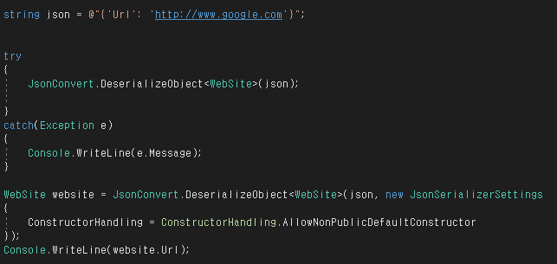
Public 기본 생성자가 없는 경우

Slide 18
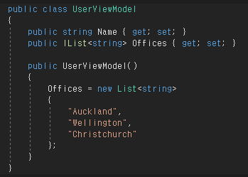
중복된 컬렉션 제거

Slide 19
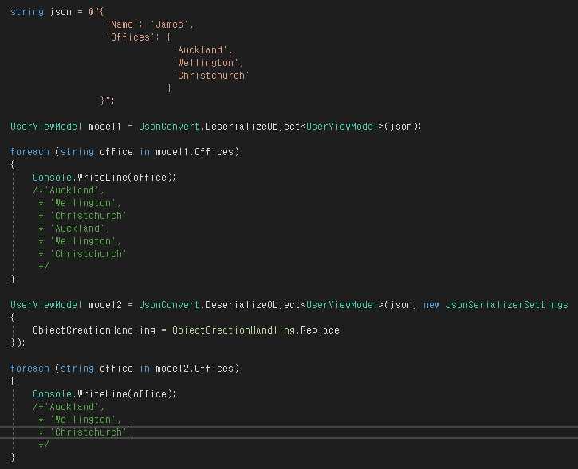
중복된 컬렉션 제거

Slide 20
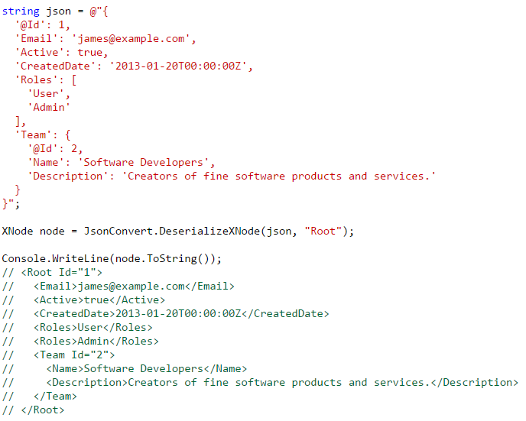
JSON -> XML 변환

Slide 21
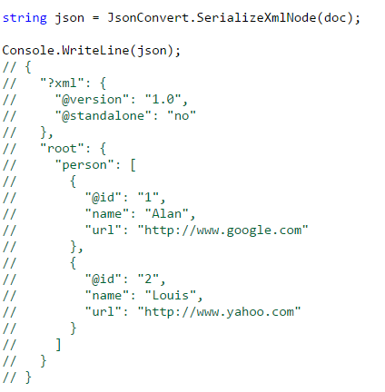
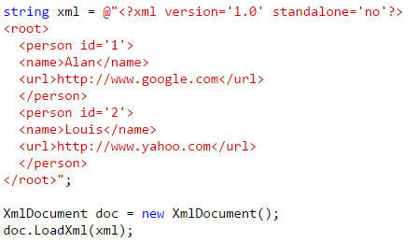
XML -> JSON 변환

Slide 22
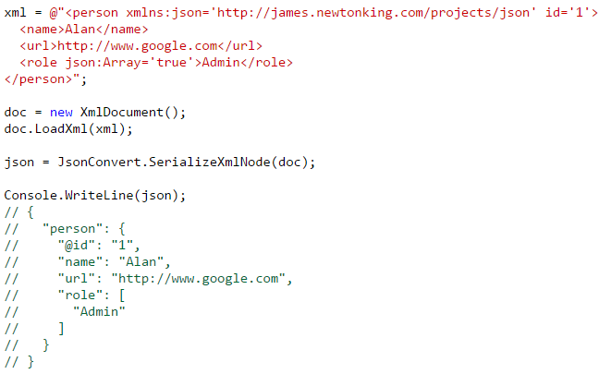
XML의 특정 값을 JSONArray로 변환

Slide 23
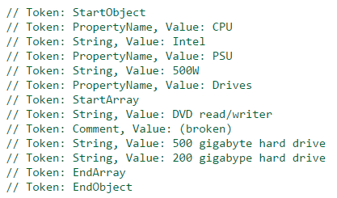
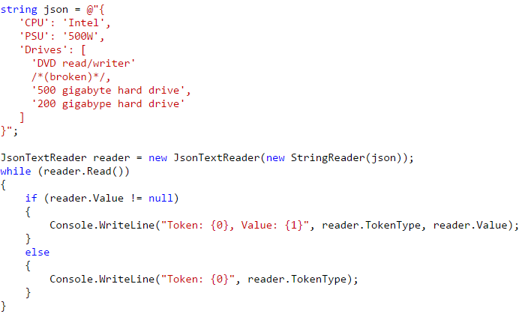
JSON 읽기

Slide 24
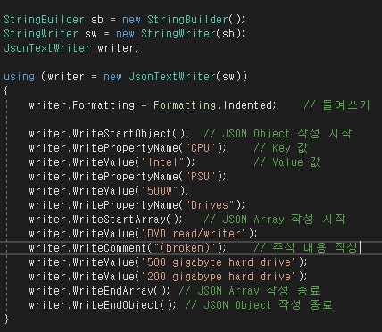
JSON 쓰기

Slide 25
더 많은 기능을 알고 싶으면?
더 많은 예제는 Newtonsoft에서 제공하는 Sample를 통해 확인

